Slide 1

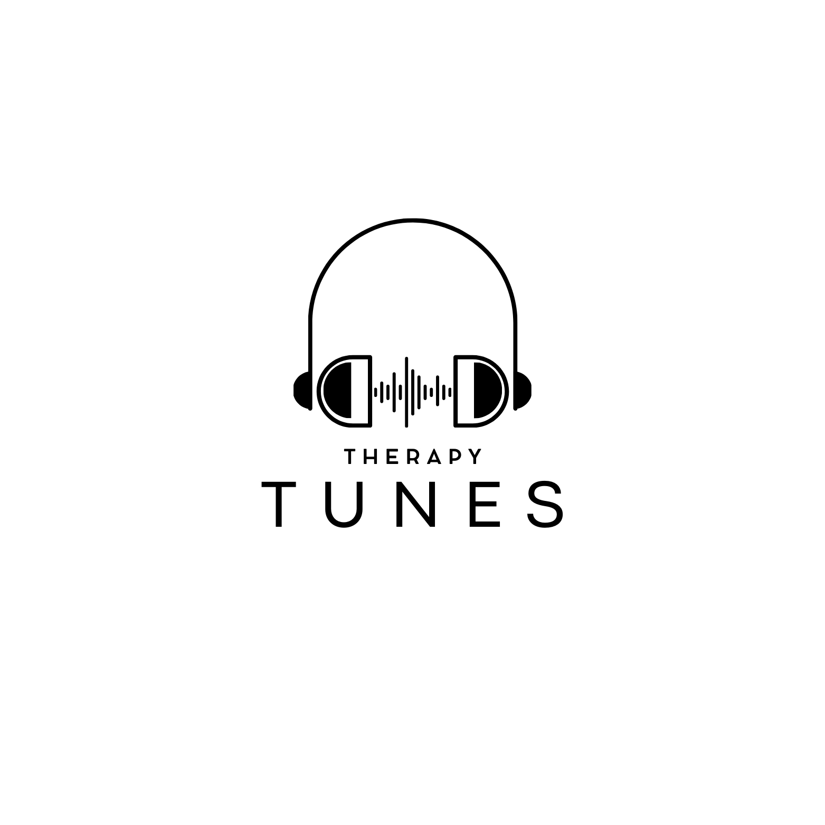
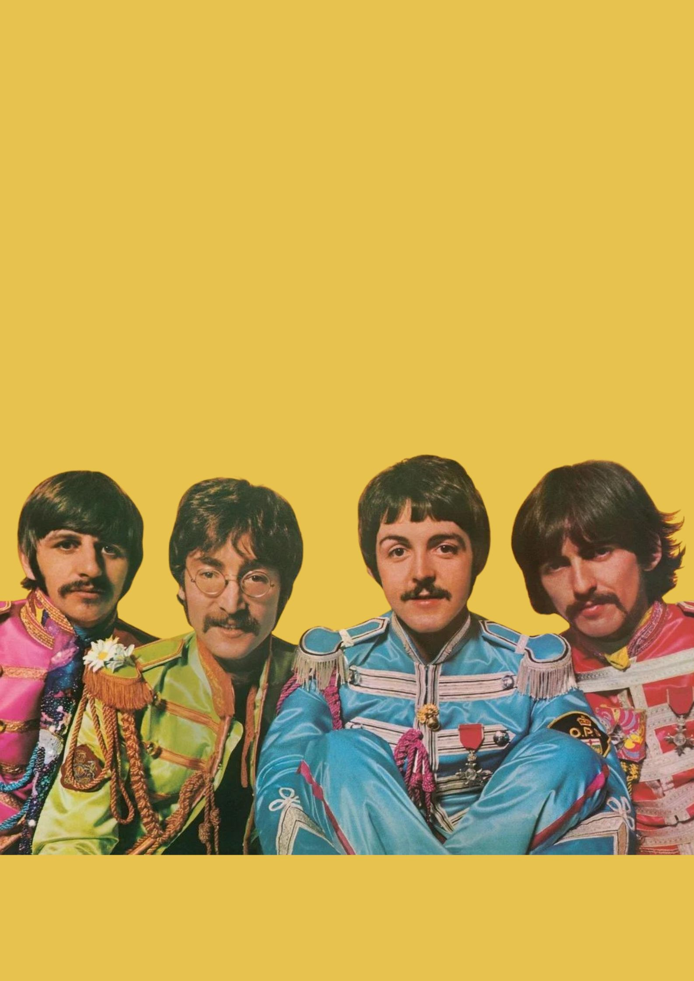
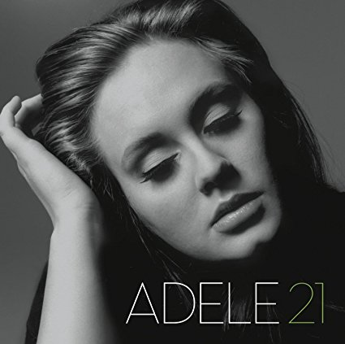
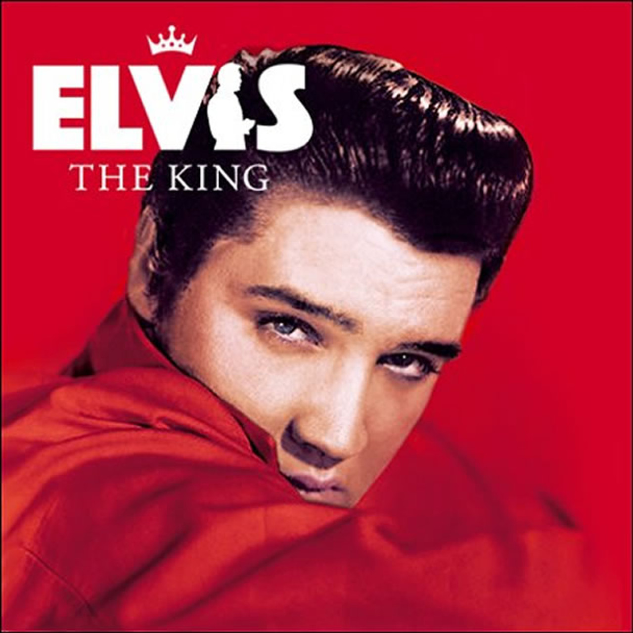



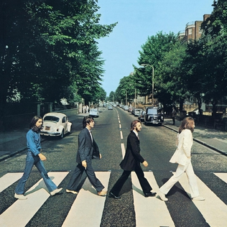
THERAPY TUNES
TRIFECTA

Slide 2
THERAPY TUNES
THERAPY TUNES

Slide 3
THERAPY TUNES
NELER KULLANDIK?

Slide 4
THERAPY TUNES
VERİ SETLERİ

Slide 5
THERAPY TUNES
MENTAL HEALTH SURVEY DATA SET

Slide 6
THERAPY TUNES
MENTAL HEALTH ROADMAP

Slide 7
THERAPY TUNES
SPOTIFY DATA SET

Slide 8
THERAPY TUNES
SPOTIFY ROADMAP

Slide 9
THERAPY TUNES
AKIŞ ŞEMASI

Slide 10




Büşra Sürücü
Hilal Alpak
Kürşat Dinç
Analytics Virtuoso
Data Composer
Data Orchestrator

Slide 11
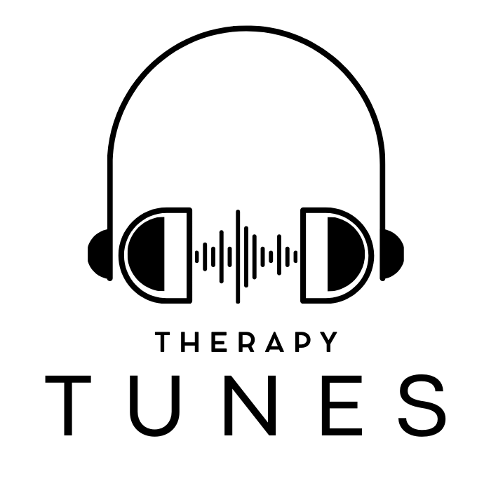
Therapy Tunes, bireylerin duygusal ihtiyaçlarına uygun müzik önerileri sunmak ve onların yaşam kalitesini artırmak amacıyla yola çıktı.
Misyonumuz, müziğin iyileştirici gücünü kullanarak her bireyin duygusal ve zihinsel olarak daha dengeli, huzurlu ve mutlu bir yaşam sürmesine katkıda bulunmaktır.

Slide 12


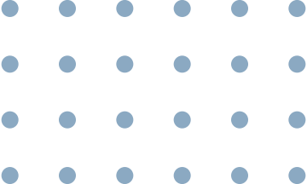















Projemizde neler kullandık?
Supervised Learning
Unsupervised Learning
Recommendation System
Rule Base Segmentation
PCA
Web Scraping Streamlit

Slide 13
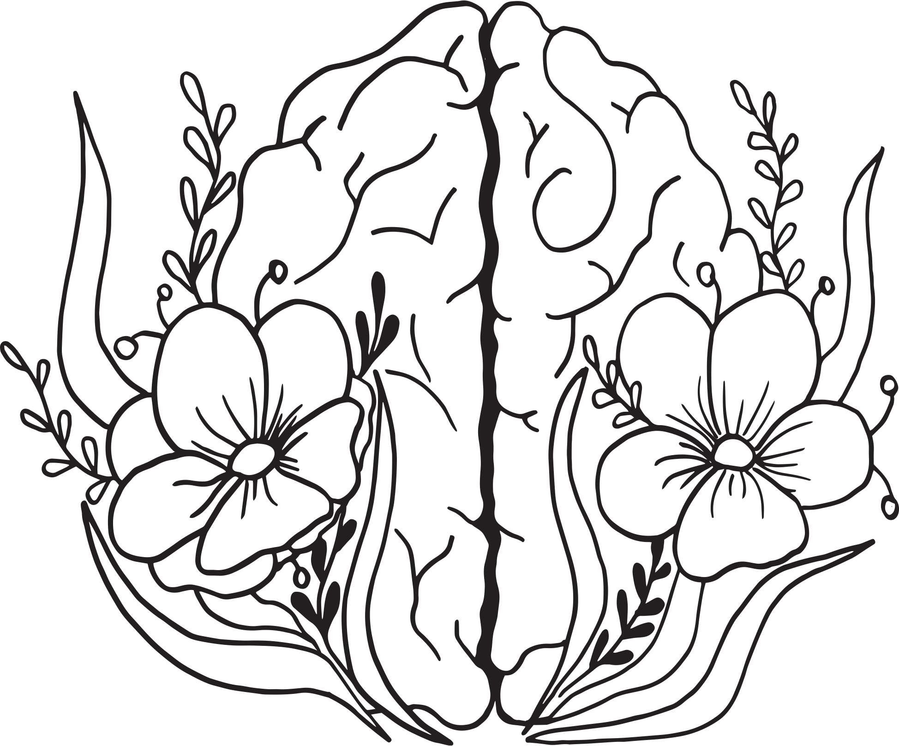
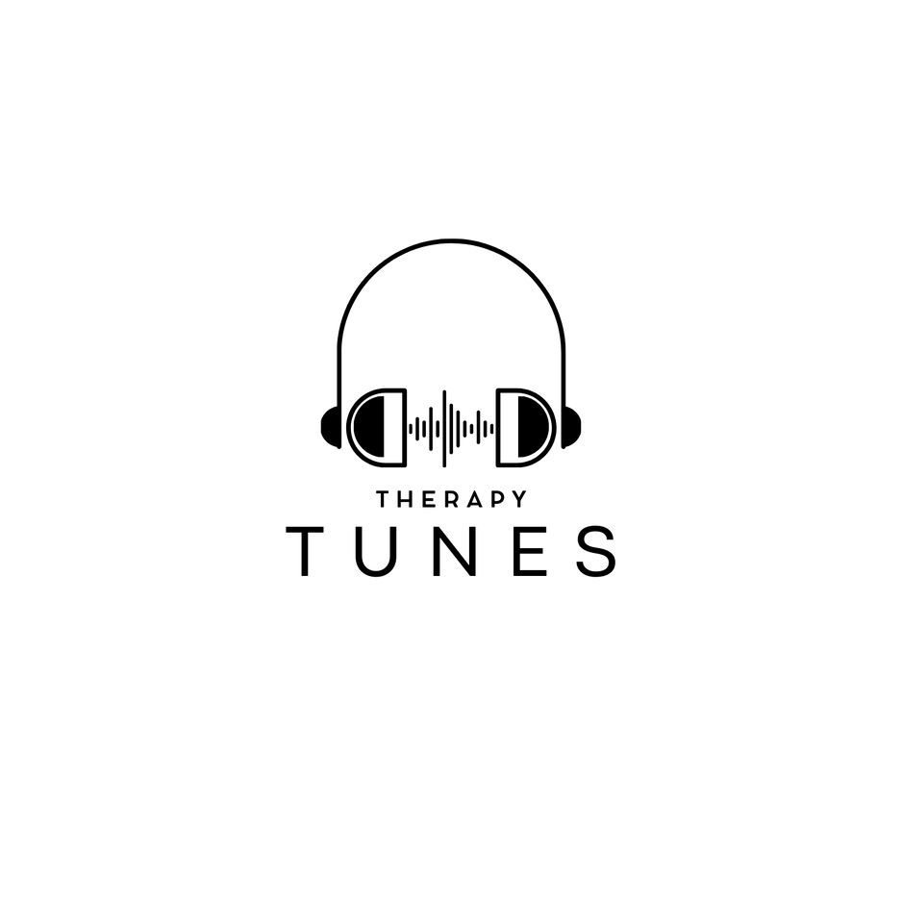
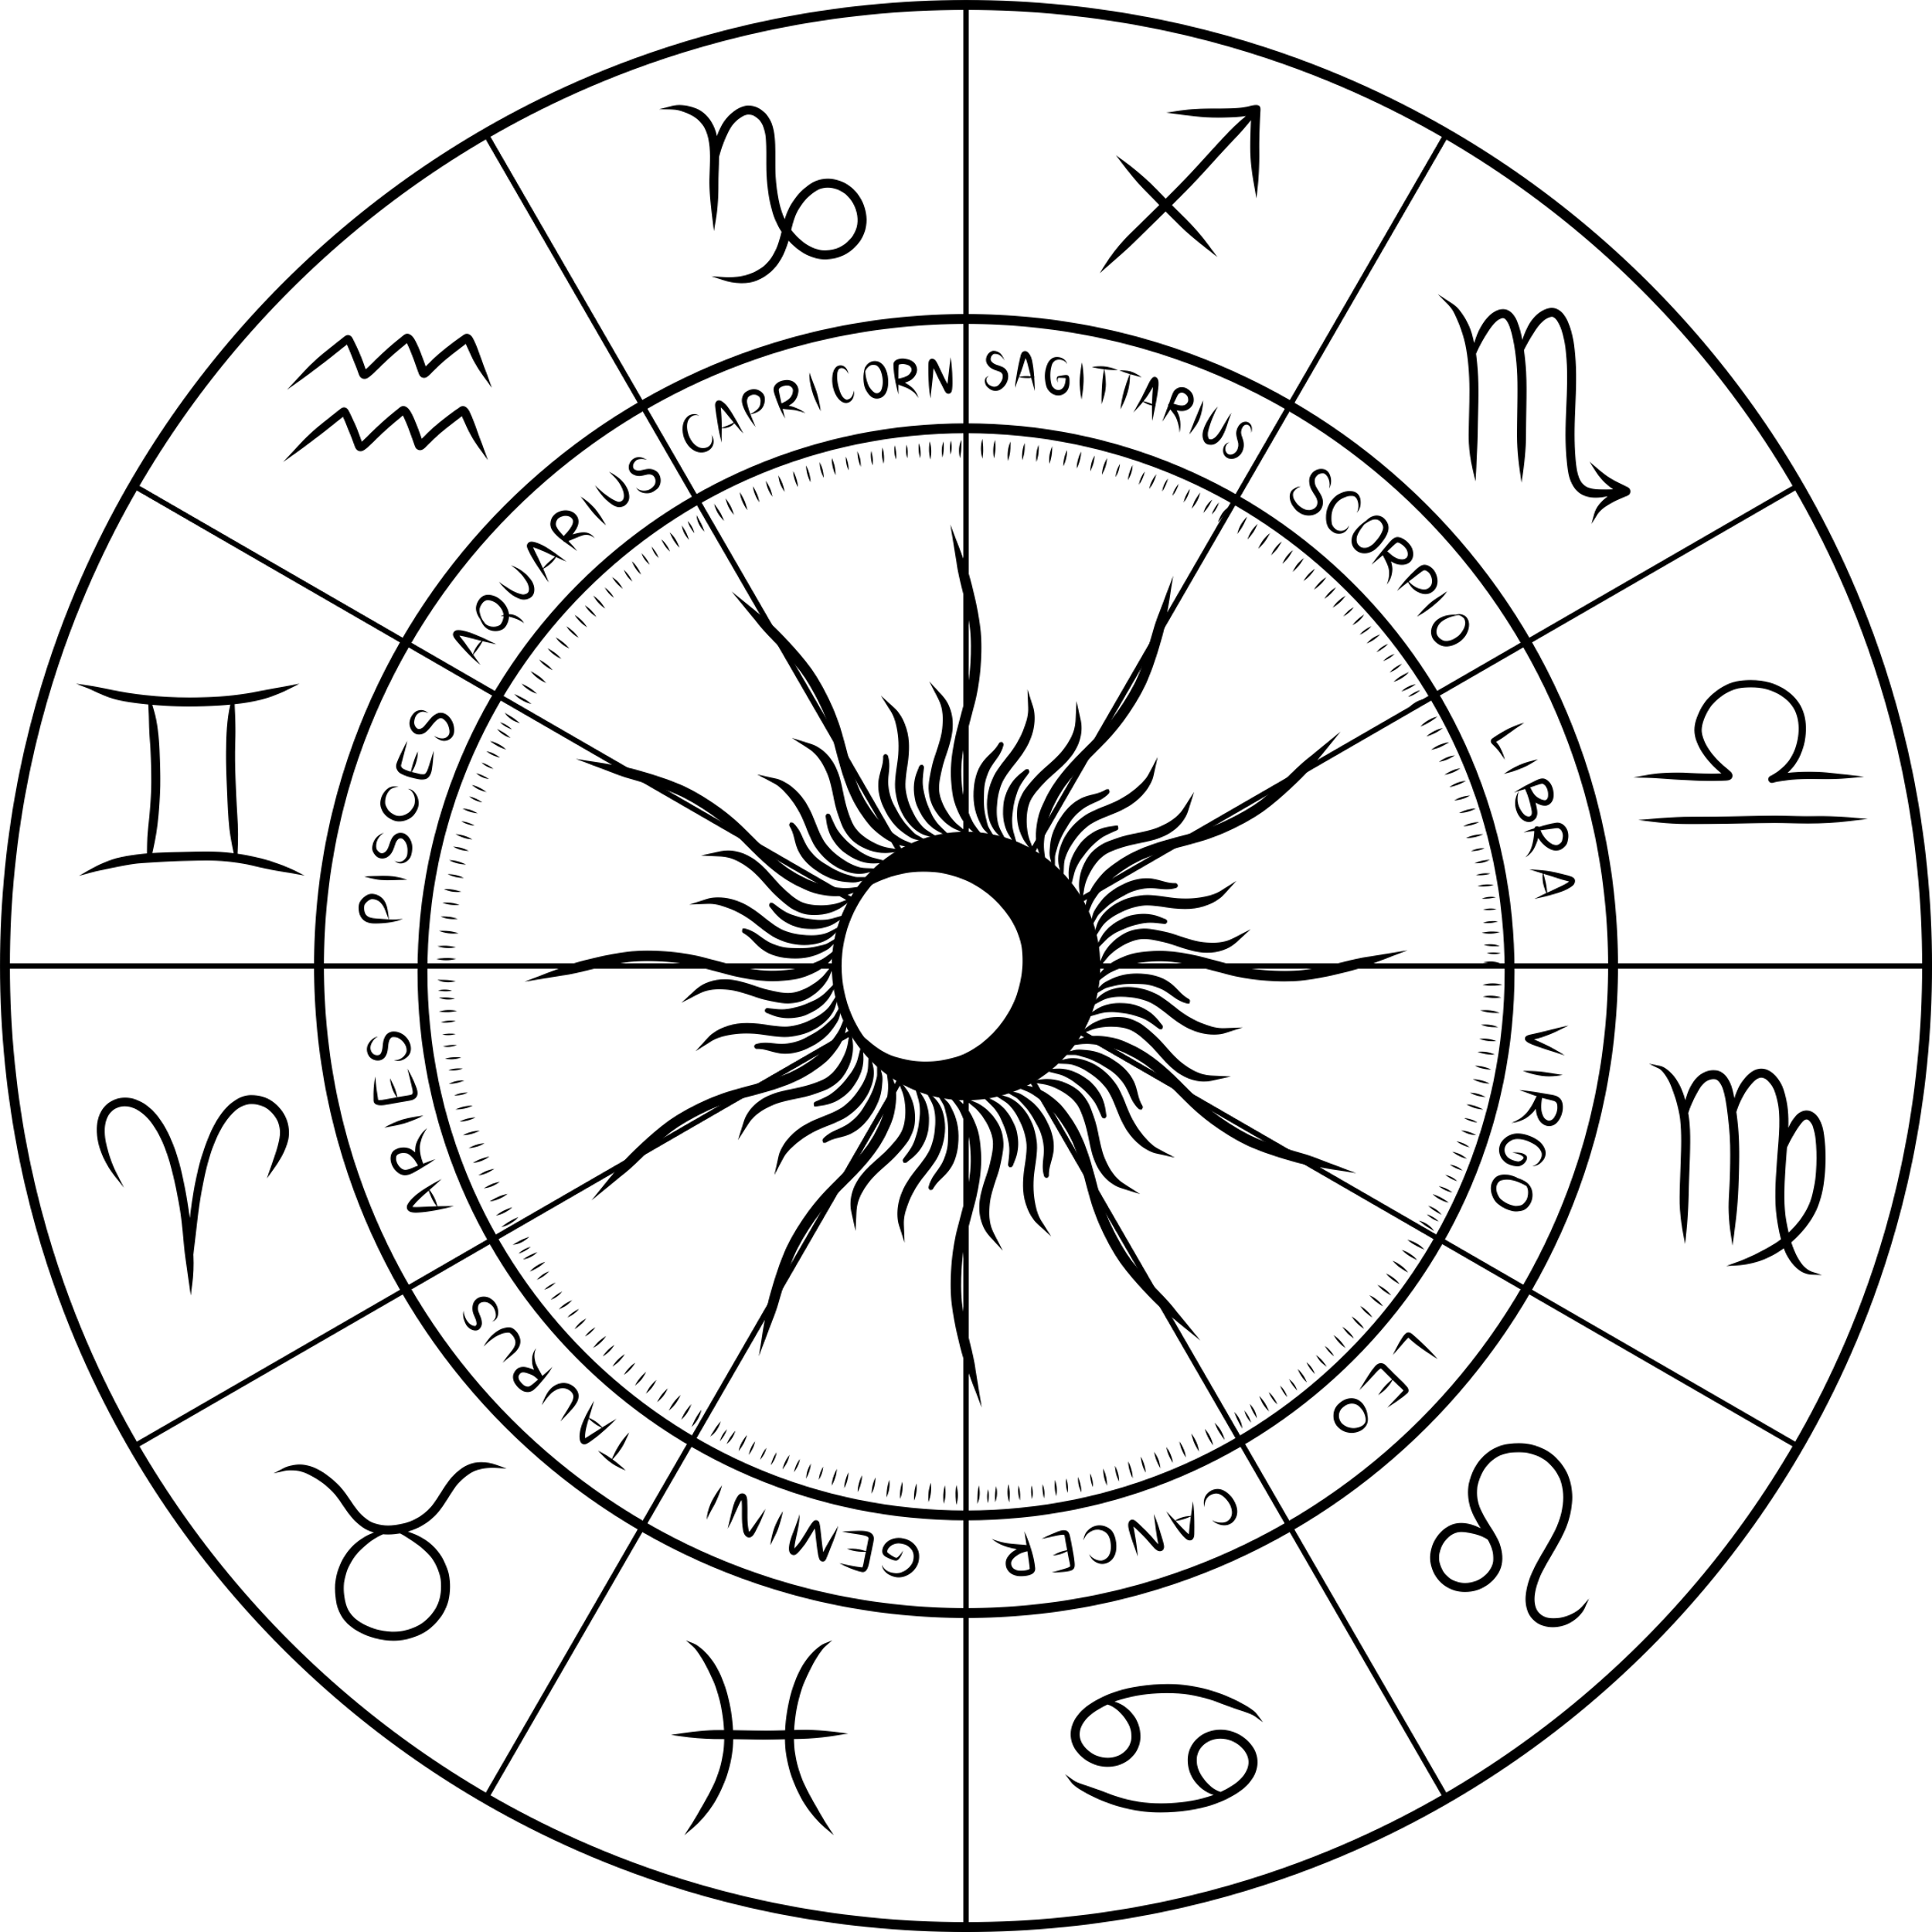

Veri Setleri
Mental Health
Horoscope
Spotify

Slide 14






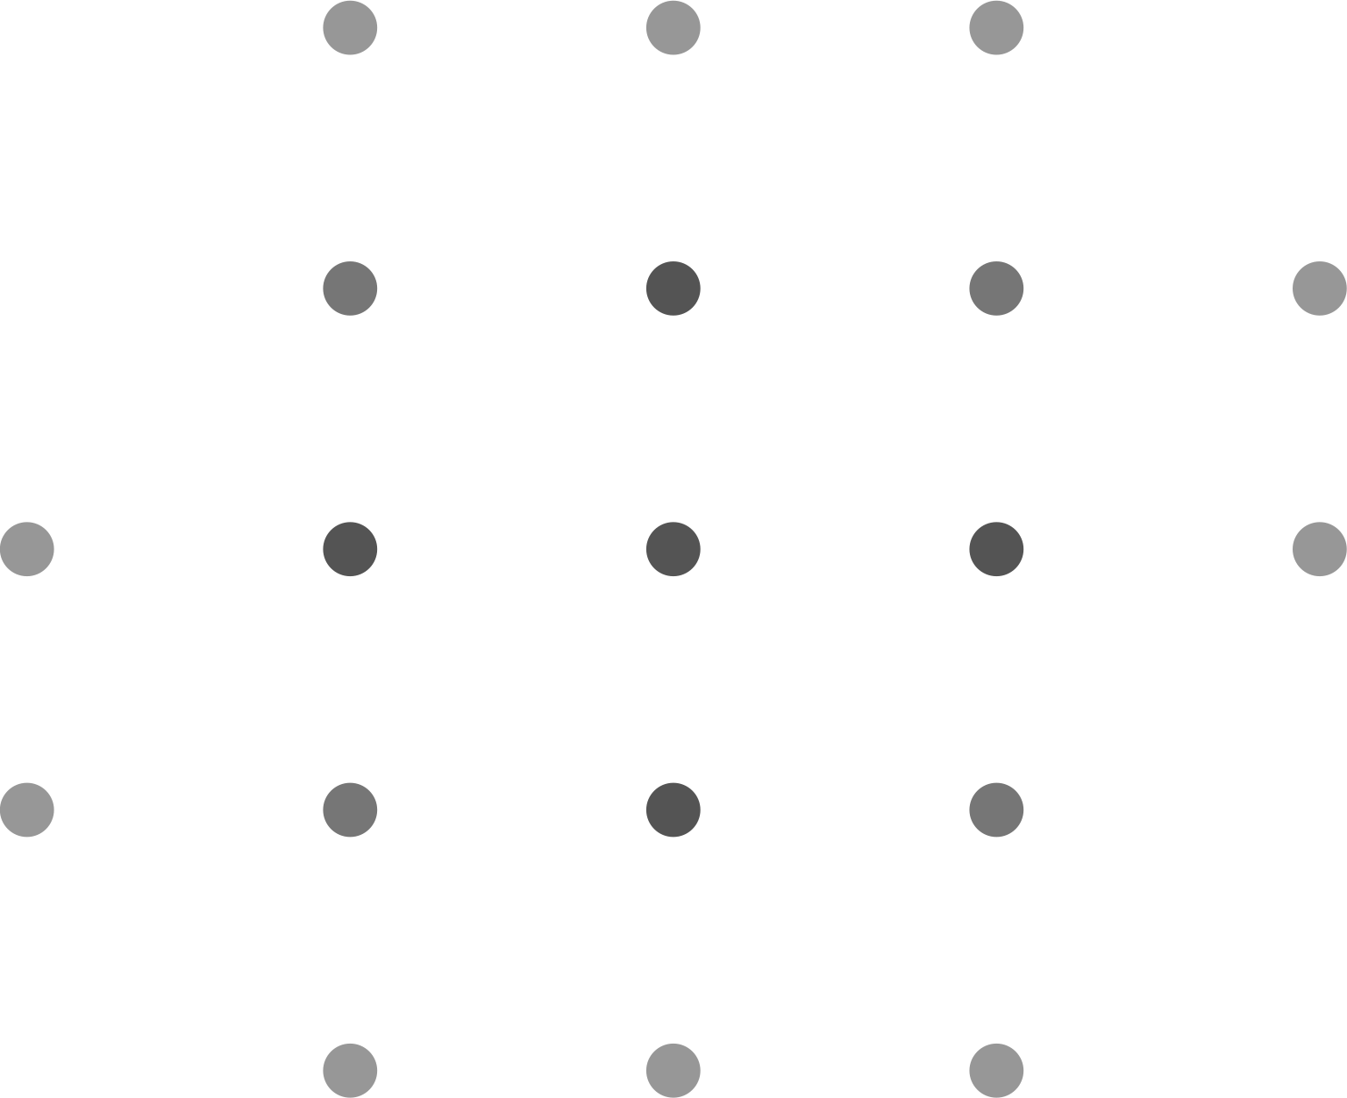
Mental Health Survey Veri Seti
Bu veri seti, bireylerin günlük yaşamlarında karşılaştıkları duygusal durumları ve alışkanlıkları analiz etmek amacıyla tasarlanmış bir anketin sonuçlarını içerir.
Hedef
Değişkenler
Machine
Learning
03
BPM
Anxiety
Depression
Insomnia
Xgboost
AdaBoost
SVC
RandomForestClassifier

Slide 15








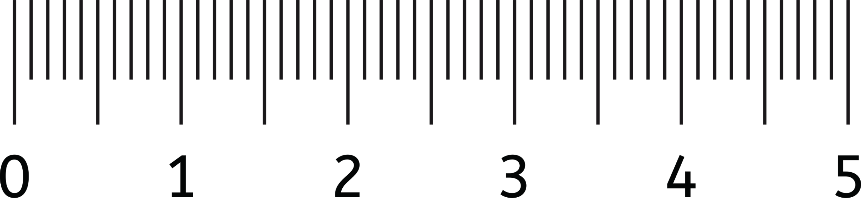








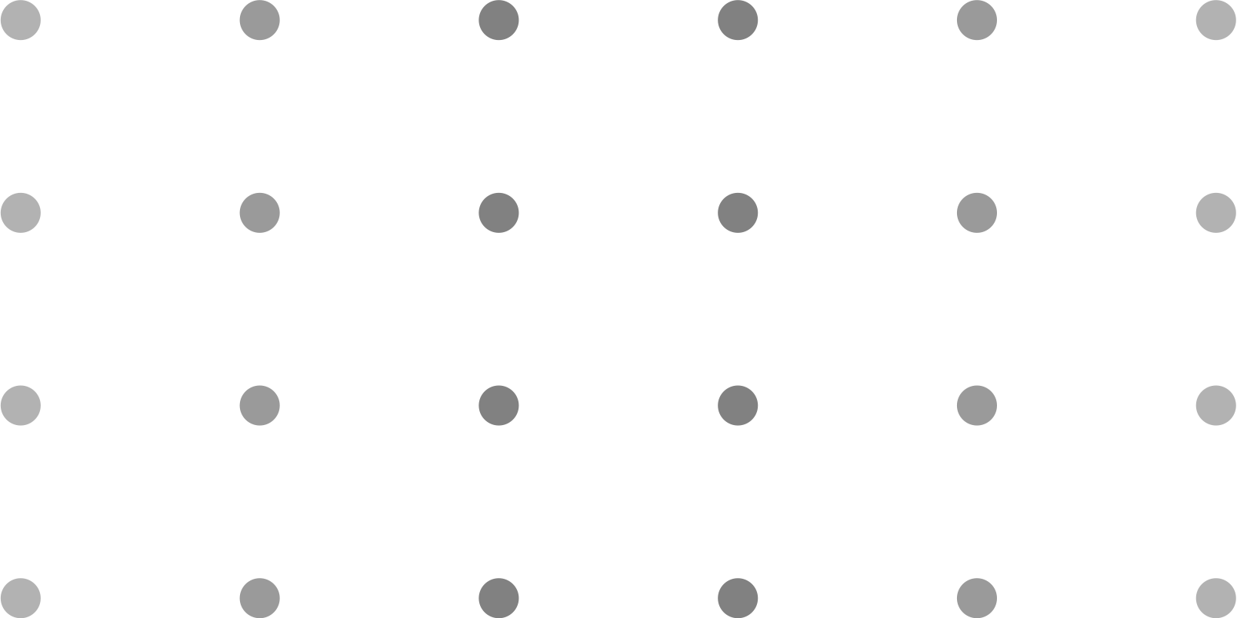
Mental Health RoadMap
Clean
Organize
Extraction
Scale
Model

Slide 16
Spotify Million Song Veri Seti
Bu veri seti, milyonlarca şarkının çeşitli özelliklerini içerir ve kullanıcıların duygusal durumlarına en uygun şarkıları belirlemek için kullanılır.
Önemli Değişkenler
03
Neler yaptık?
Tempo
Valence
Energy
Instrumentalness
Acouticness
Loudness
Unsupervised Learning
Recommendation System
Rule Based Segmentation
K-means
PCA

Slide 17

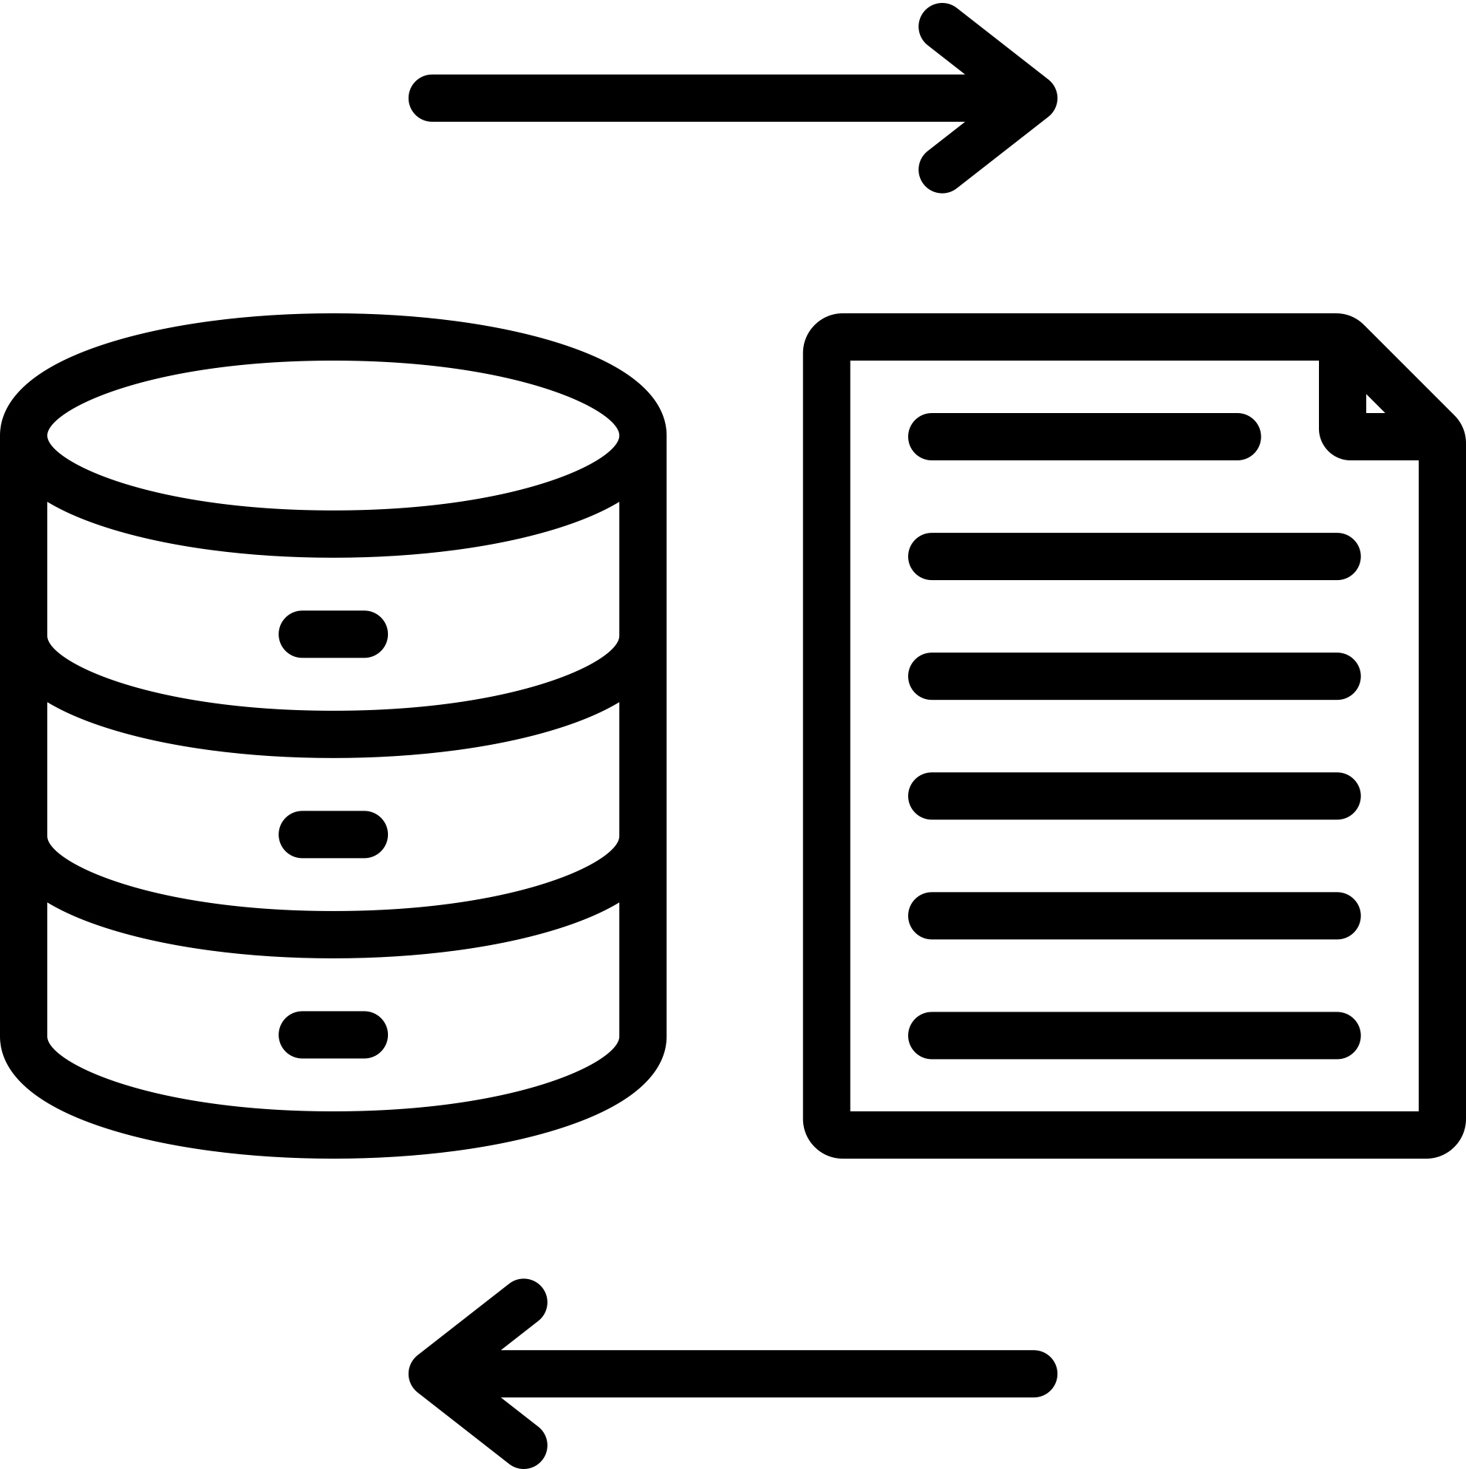

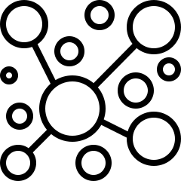
Spotify RoadMap
Clean
Organize
Extraction
Clustering
Model

Slide 18



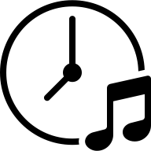

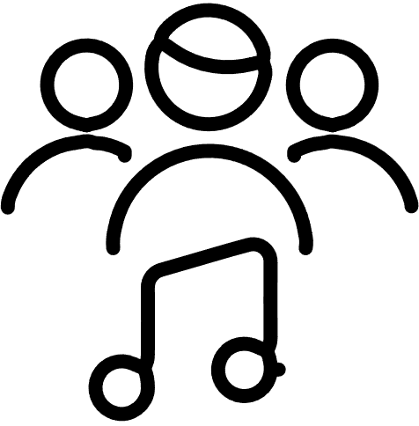




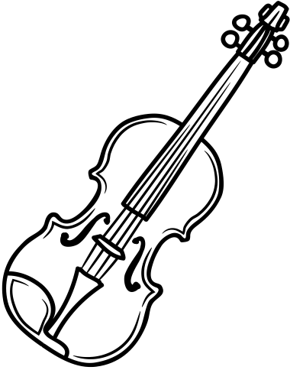
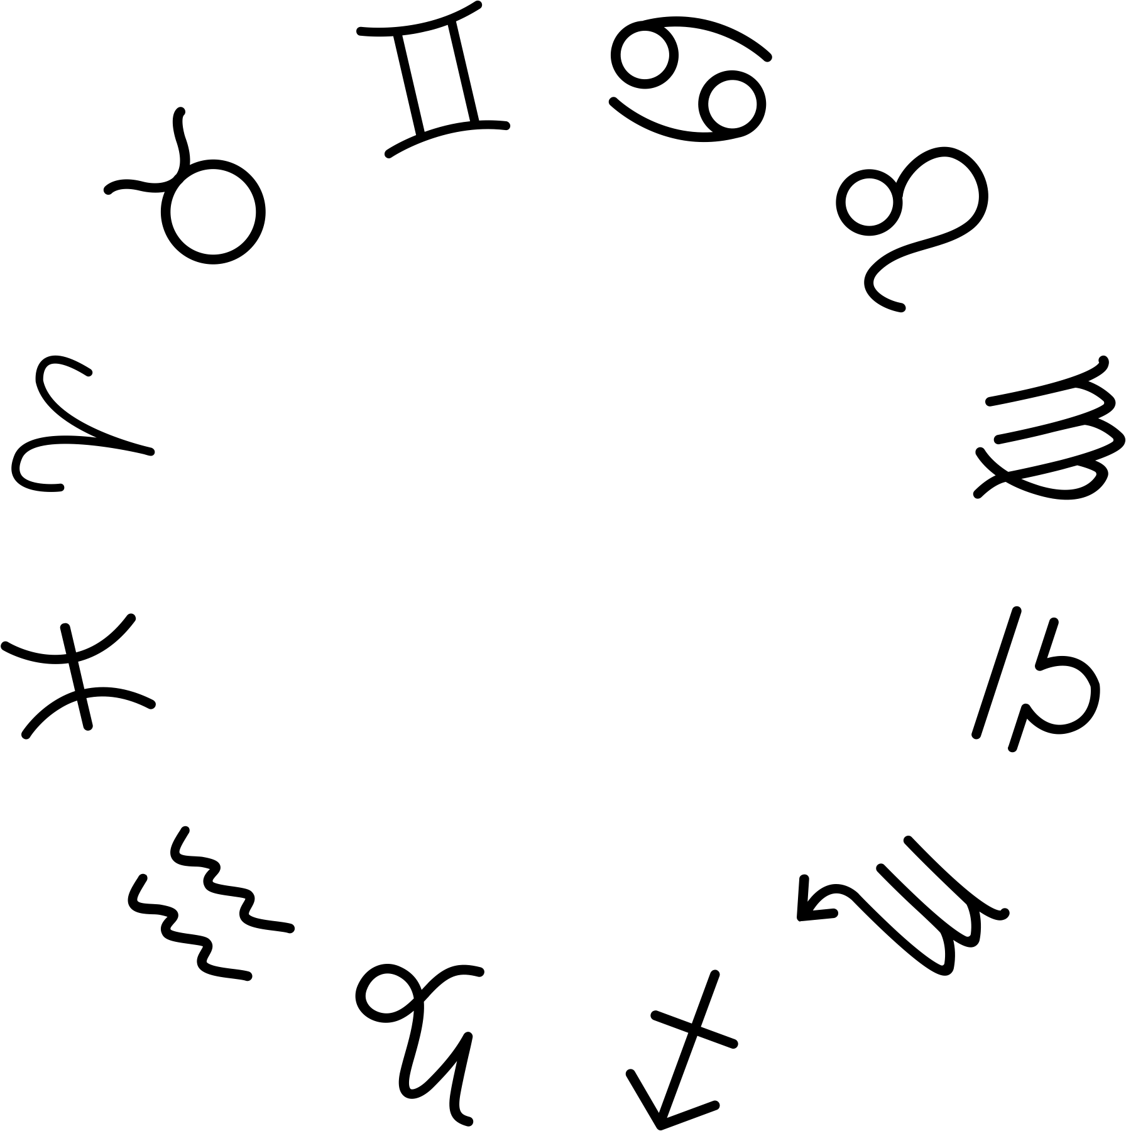










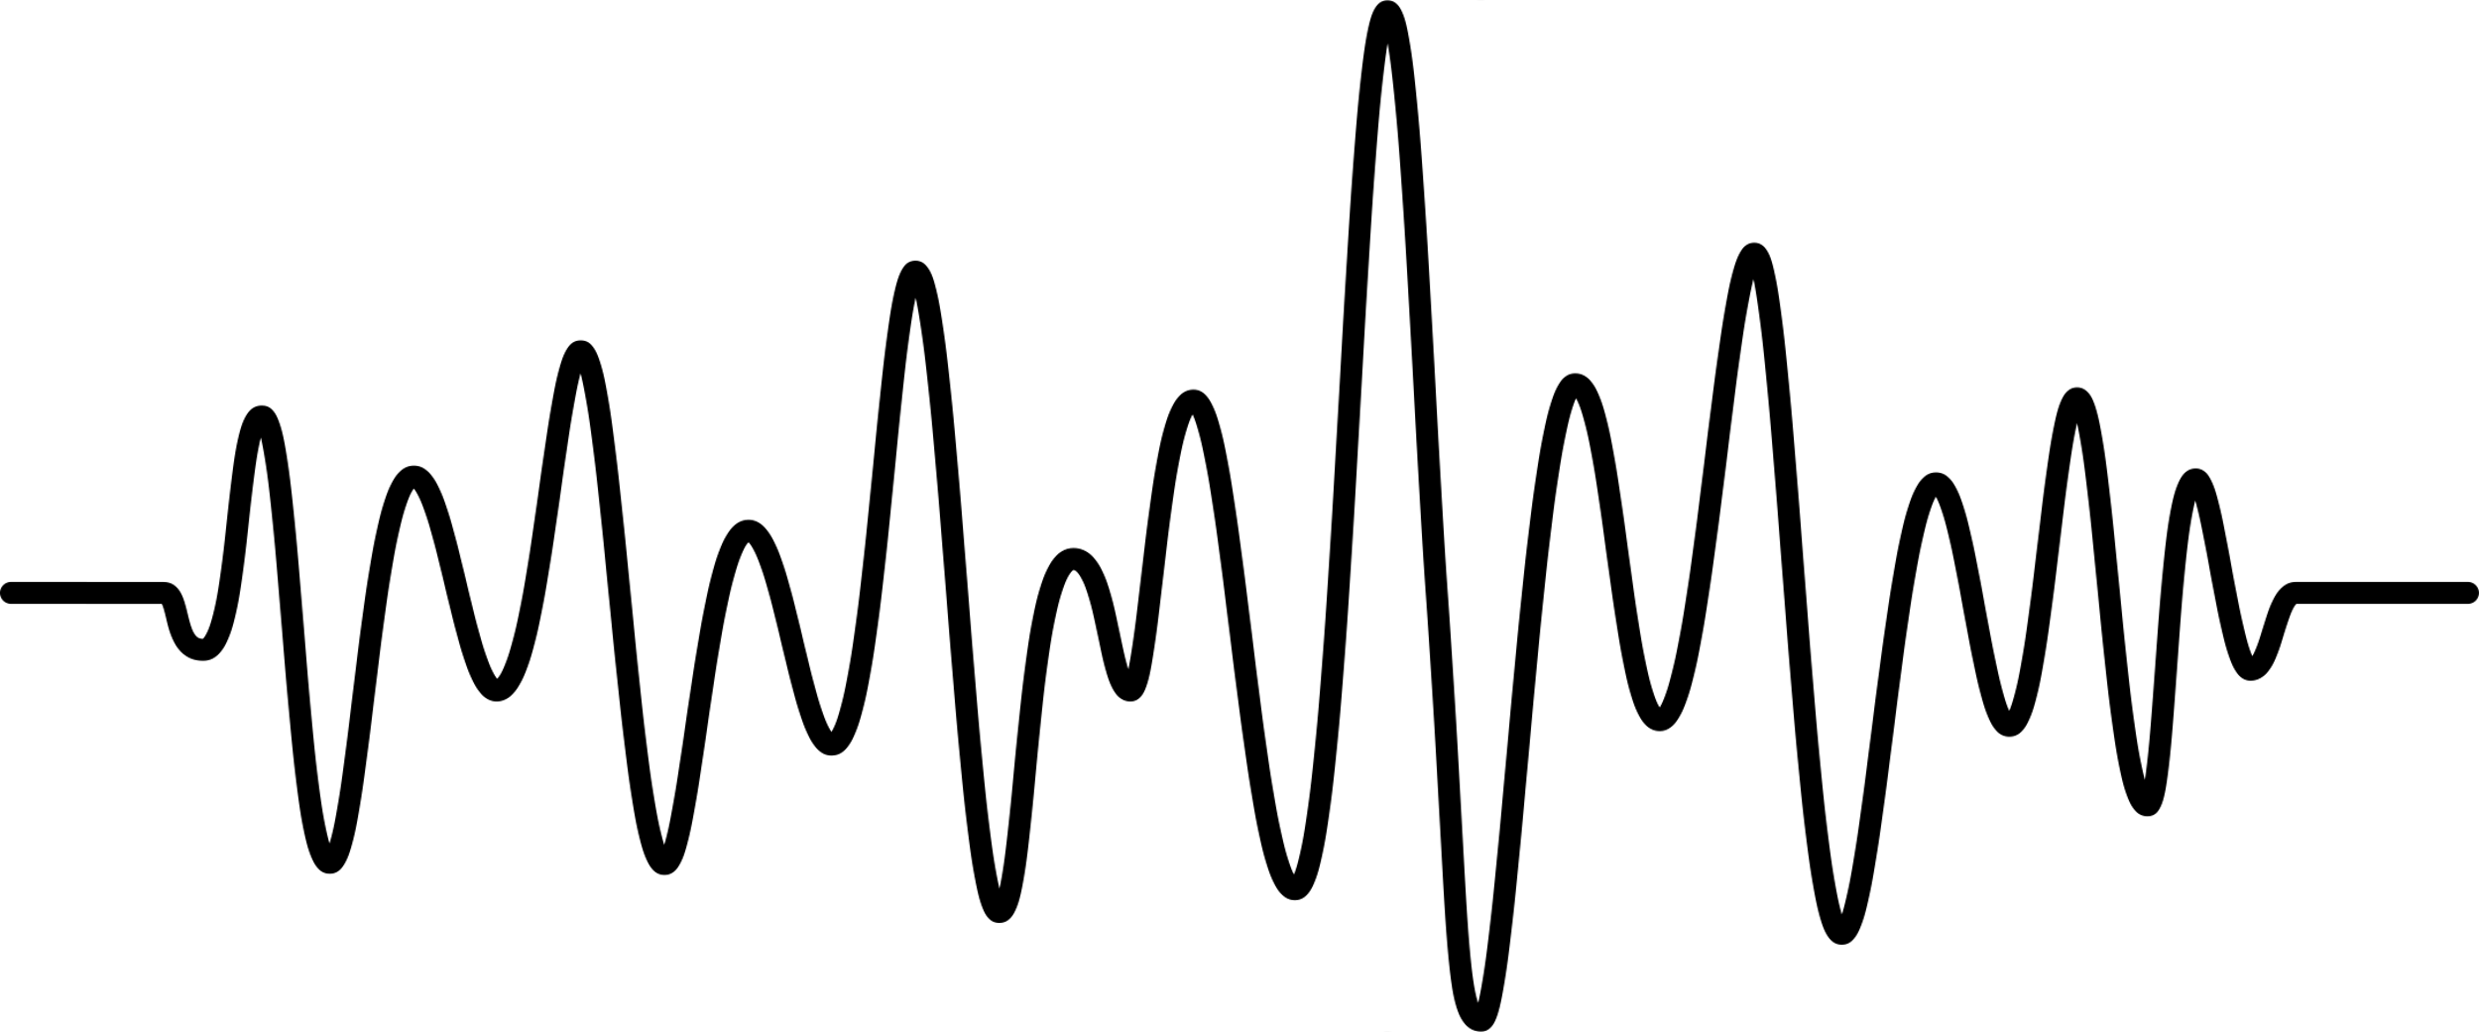

Age
Hours Per Day
Fav_genre
Genre
Streaming Service
MENTAL HEALTH
Instrumentalist
USER
Vibe
Valence
HOROSCOPE
SPOTIFY
Zodiac
Hustle
Energy
While Working
Exploratory
600 K
Song Selection
K-means
Frequency Types
60 K
Music Effects
Rule Based Segmentation
7 K
Final Pooling
100 song
Predict
BPM Rate
Anxiety Rate
Depression Rate
Insomnia Rate
Recommendation

Slide 19
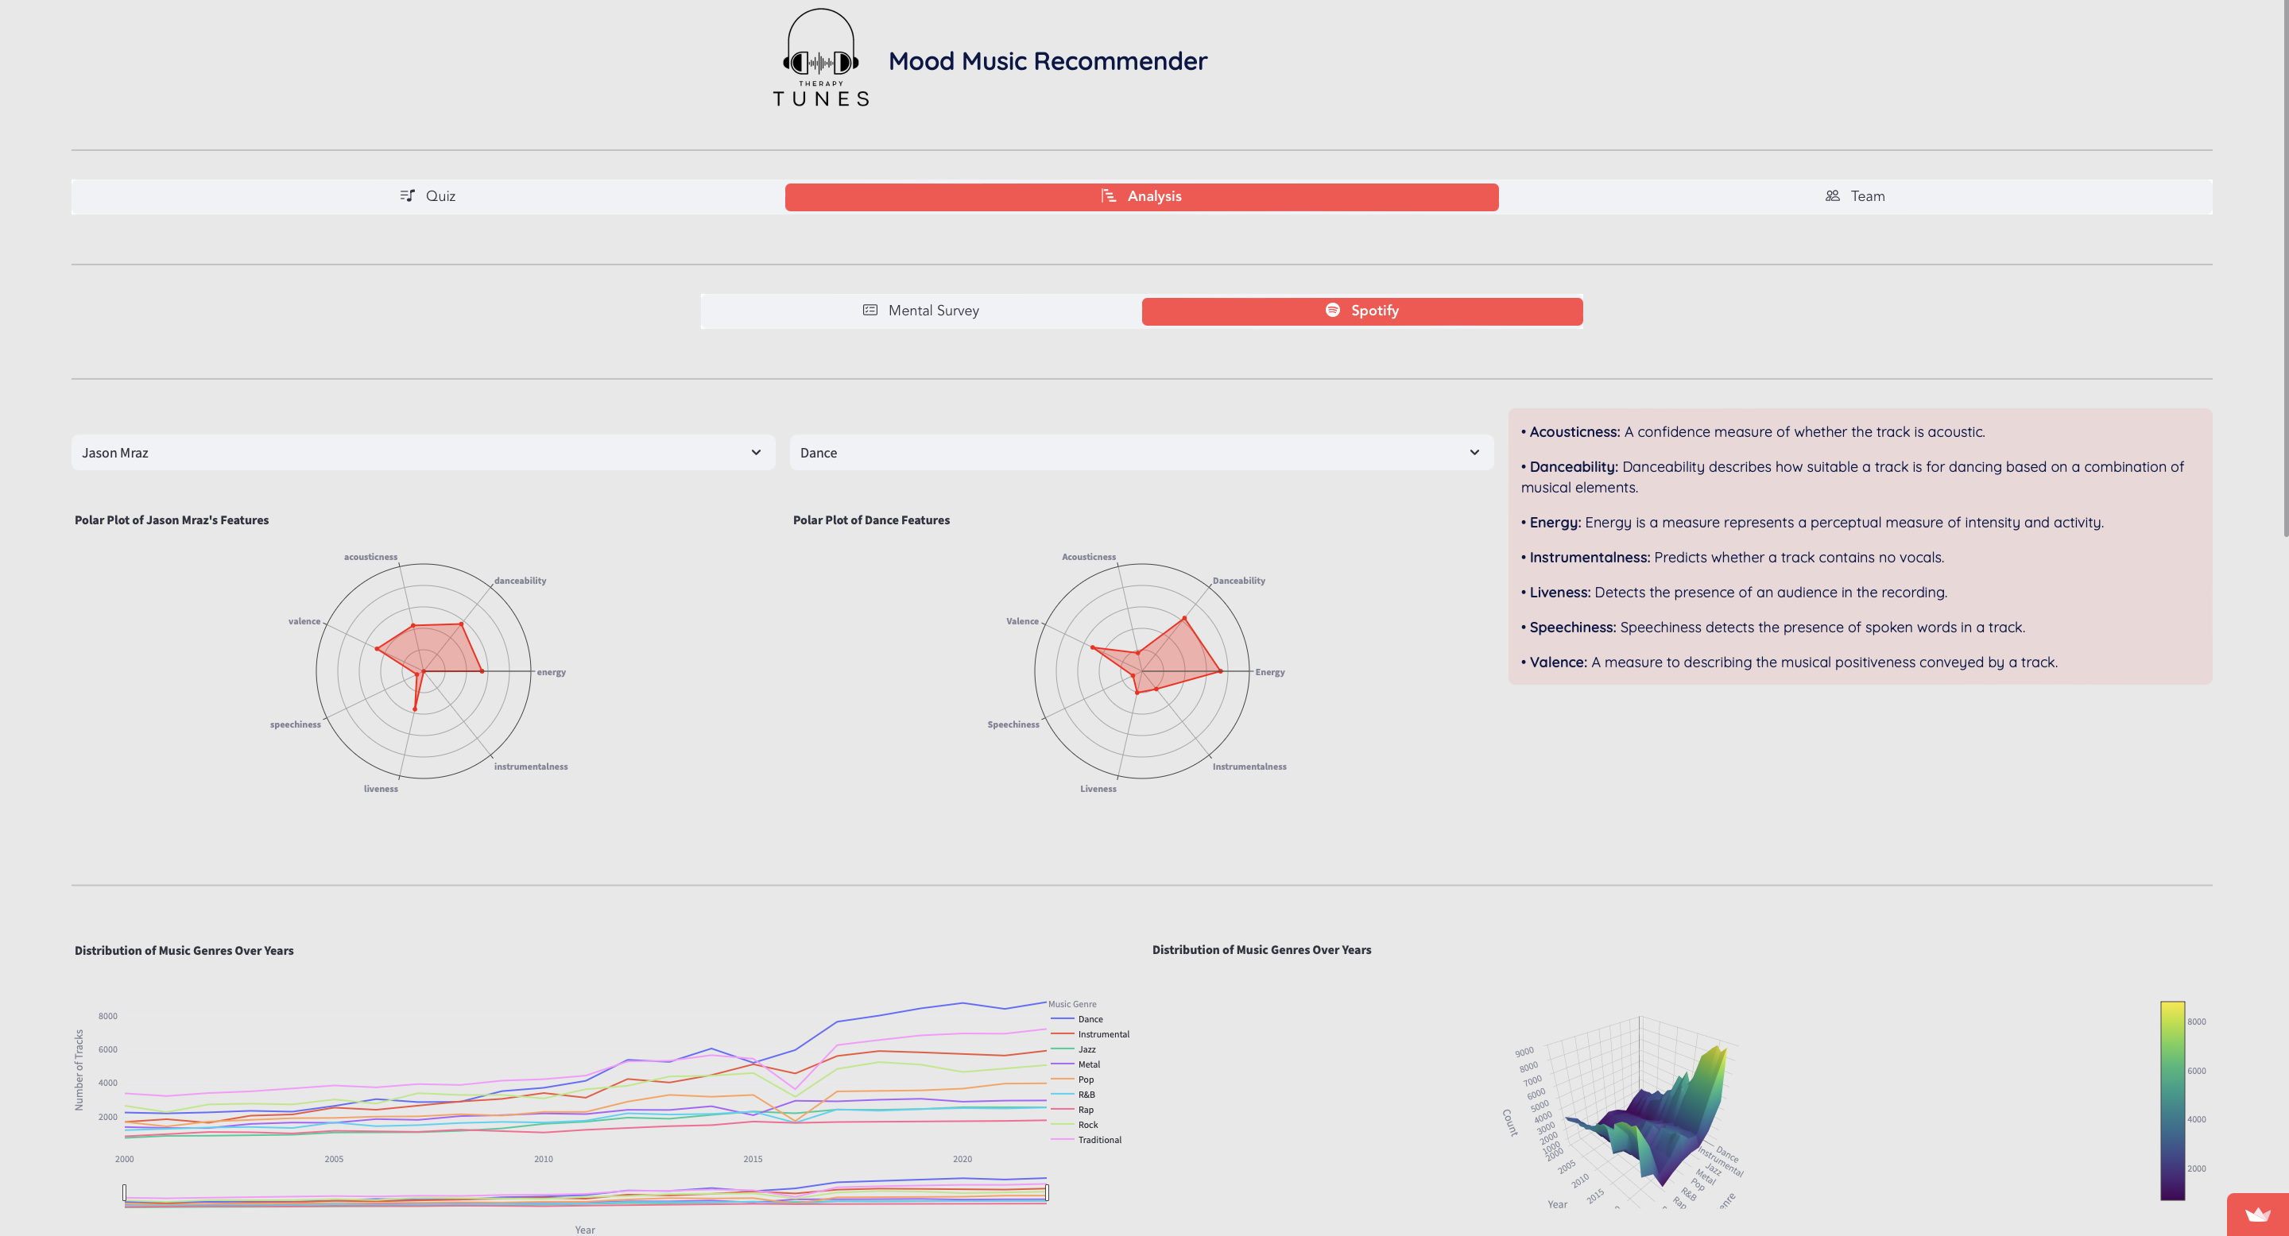
İşte karşınızda Therapy Tunes!

Slide 20


